Slide 1
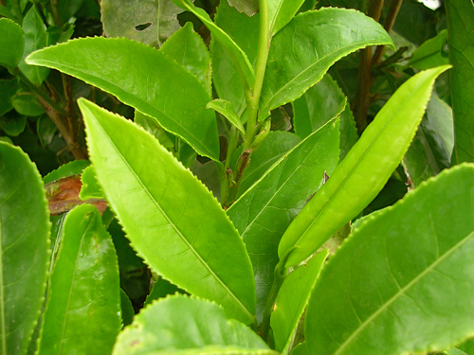
Azarel Jimmy 0810152
EFEK TEH HIJAU (Camellia sinensis L.) TERHADAP VOLUME EKSPIRASI PAKSA detik pertama (VEP₁)
LAKI-LAKI DEWASA NORMAL

Slide 2
PENDAHULUAN

Slide 3
LATAR BELAKANG
Penyakit paru obstruktif ditandai dengan kontraksi spastik dari otot polos bronkhiolus, yang menyebabkan kesukaran bernapas
Asma

Slide 4
Angka kejadian, rawat inap, dan angka kematian penderita asma
Serangan asma semakin berat
Merubah kualitas hidup penderita
Peningkatan absen anak sekolah dan kehilangan jam kerja

Slide 5
Prevalensi Kenaikan Pederita Asma (WHO, 2003)
Juta jiwa
Tahun

Slide 6
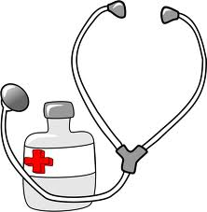
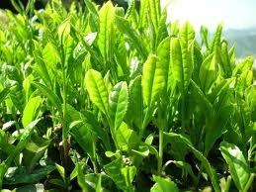

Slide 7
IDENTIFIKASI MASALAH
Apakah teh hijau meningkatkan Volume Ekspirasi Paksa detik pertama (VEP₁) laki-laki dewasa normal

Slide 8
MAKSUD DAN TUJUAN
Untuk mengetahui pengaruh teh hijau terhadap VEP₁

Slide 9
MANFAAT PENELITIAN
Penelitian ini dapat digunakan sebagai masukan dalam meningkatkan ventilasi paru pada penderita asma

Slide 10
KERANGKA PEMIKIRAN
Teh
Kafein
Ca²⁺ intrasel
Akumulasi cAMP & cGMP
reseptor adenosin
kontraksi otot skelet
bronkodilator
Ventilasi paru

Slide 11
HIPOTESIS
Teh hijau meningkatkan VEP₁ laki-laki dewasa normal

Slide 12
METODE PENELITIAN
Penelitian ini bersifat prospektif eksperimental sungguhan dengan desain penelitian pre dan post-test
Data yang diukur adalah VEP₁ sebelum dan sesudah meminum seduhan teh hijau
Analisis data menggunakan statistik dengan metode Wilcoxon Signed Rank Test dengan α = 0,05

Slide 13
LOKASI DAN WAKTU PENELITIAN
Laboratorium Ilmu Faal Fakultas Kedokteran Universitas Kristen Maranatha
Desember 2010 – November 2011

Slide 14
TINJAUAN PUSTAKA

Slide 15
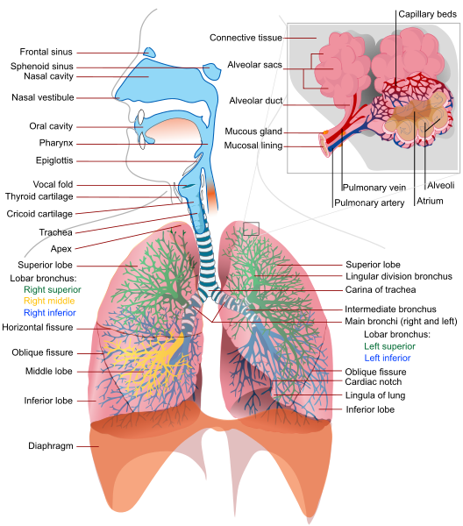
SALURAN PERNAPASAN

Slide 16
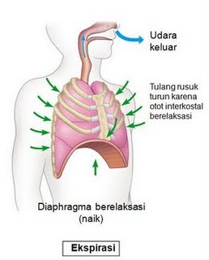
MEKANISME PERNAPASAN

Slide 17
SPIROMETER
= Alat yang digunakan untuk mempelajari ventilasi paru dengan cara mencatat volume udara yang masuk dan keluar paru-paru
Manfaat spirometer:
Mengukur volume paru statik dan dinamik
Menilai perubahan atau gangguan faal paru
Menentukan beratnya suatu penyakit paru
Memantau efektifitas dari pengobatan yang dilakukan

Slide 18
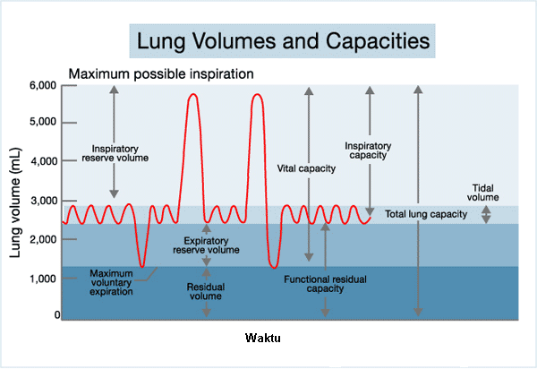
VOLUME & KAPASITAS PARU

Slide 19
VOLUME DINAMIS PARU-PARU
Parameter : KVP, VEP1 menentukan fungsi paru
KVP = Kapasitas Vital Paksa | VEP1 = Volume Eksprasi Paksa detik pertama
Volume udara maksimum yang dapat dihembuskan secara paksa kapasitas vital paksa | Volume udara yang dapat dihembuskan paksa pada satu detik pertama
Umumnya dicapai dalam 3 detik Normalnya 4 liter | Normalnya 3,2 liter
Orang sehat dapat menghembuskan 75-80% atau lebih dari KVP-nya dalam satu detik. VEP1/ KVP 75 – 80 %

Slide 20
Obstruksi
Saluran napas mengalami penyempitan baik struktural maupun fungsional akan mengurangi volume udara yang dapat dihembuskan pada satu detik pertama ekspirasi. Hal ini juga akan menyebabkan peningkatan waktu pengosongan paru dan perlambatan arus respirasi, terjadi perubahan pada volume ekspirasi paksa detik pertama (VEP1) < 80 % nilai prediksi dan VEP1/KVP < 75%
Restriksi
Dalam keadaan restriksi, paru tidak dapat berekspansi sempurna untuk mengambil udara (oksigen) yang cukup untuk dialirkan ke seluruh jaringan tubuh. KVP menurun. Karena jalan nafas tetap terbuka, ekspirasi bisa cepat dan selesai dlm waktu 2-3 detik. Rasio VEP1/KVP tetap normal atau malah meningkat, tetapi volume udara yang terhirup dan terhembus lebih kecil dibandingkan normal.

Slide 21
Teh (Camellia sinensis L.)
Tanaman teh umunya ditanam di perkebunan dan dapat tumbuh pada ketinggian 200-2300 dpl (dari permukaan laut ).
Divisi : Spermatophyta
Sub divisi : Angiospermae
Kelas : Dicotyledonae
Sub kelas : Dialypetalae
Ordo : Guttiferales
Familia : Camelliaceae
Genus : Camellia
Spesies : Camellia sinensis L.

Slide 22
KANDUNGAN
Katekin (polifenol)
Kafein
Substansi pektin
Flavonol

Slide 23
KAFEIN
Kafein merupakan derivat xantin yang terdapat dalam tumbuh-tumbuhan.
Penelitian membuktikan bahwa kafein memberikan efek stimulasi bagi tubuh manusia sehingga menjadi daya tarik.
Senyawa ini menyebabkan relaksasi otot polos, merangsang system saraf pusat (SSP), merangsang otot jantung , meningkatkan kapasitas kerja otot rangka, meningkatkan diuresis, dan memberikan dampak psikologis berupa peningkatan kewaspadaan, sensasi berenergi.

Slide 24
BAHAN DAN METODOLOGI PENELITIAN

Slide 25
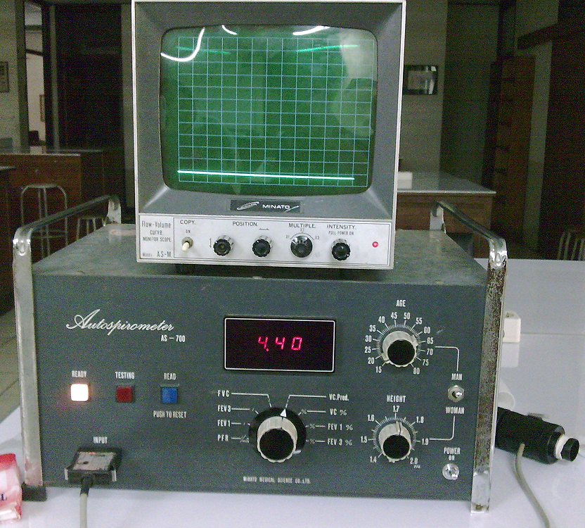
ALAT DAN BAHAN
Spirometer Elektronik (Autospirometer Minato Model AS 700)

Slide 26
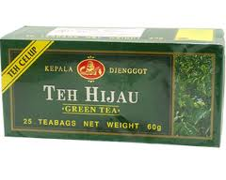
Teh Hijau (Camellia sinensis L.)
Aqua

Slide 27
SUBJEK PENELITIAN
Subjek penelitian terdiri dari 25 orang laki-laki dewasa
Kriteria Inklusi
Jenis kelamin laki-laki
Berumur 18-23 tahun
Tidak merokok
Tidak ada kelainan saluran pernapasan pada subjek penelitian seperti asma, bronkhitis

Slide 28
Kriteria Eksklusi
Konsumsi makanan dan minuman yang mengandung kafein
Melakukan aktivitas fisik melelahkan sehari sebelum tes dan pada hari tes
Kurang istirahat sehari sebelum tes

Slide 29
VARIABEL PENELITIAN
Definisi Konsepsional Variabel
Variabel Perlakuan : Seduhan teh hijau
Variabel Respon : Volume Ekspirasi Paksa detik pertama (VEP₁)

Slide 30
Definisi Operasional Variabel
Seduhan teh hijau diminum sebanyak sekali sehari pada hari subjek penelitian akan dites
Dosis yang digunakan adalah seduhan 4 gr daun teh hijau dalam 400 ml aqua

Slide 31
Volume Ekspirasi Paksa detik pertama (VEP₁) adalah jumlah udara yang bisa diekspirasi maksimal secara paksa pada detik pertama diukur dalam liter dengan menggunakan autospirometer

Slide 32
BESAR SAMPEL PENELITIAN
Rumus (Woolson, R. F., 1987) :
n = 2 σ ² (Z₁ – α + Z₁ – β ) ²
d²
n = 24,5 → n = 25

Slide 33
PROSEDUR KERJA
Persiapan sebelum tes
1. Harus cukup istirahat
2. Tidak melakukan aktifitas fisik yang melelahkan
3. Tidak merokok
4. Tidak mengkonsumsi makanan dan minuman yang mengandung kafein

Slide 34
PERSIAPAN PADA SAAT AKAN TES
Tes dilakukan minimal 2 jam setelah makan makanan ringan atau 4 jam setelah makan makanan berat

Slide 35
CARA PEMERIKSAAN
Aturlah tombol pengatur, jenis kelamin, umur, tinggi badan
Tombol pengatur ditengah diarahkan pada VC pred (vital capacity prediction)
OP inspirasi maksimal diikuti ekspirasi maksimal
Sebagai hasil akhir adalah nilai rata-rata, yang dicatat dalam 3 kali percobaan
Percobaan ini diulang 3 kali
Pindahkan knob dari VC pred kearah FEV₁ (l) dan catat

Slide 36
Dalam penelitian ini dilakukan pengukuran volume paru-paru sebelum dan 2 jam sesudah minum teh hijau dan dicatat nilai VEP₁ yang menunjukkan fungsi paru-paru subjek penelitian

Slide 37
METODE PENELITIAN
Analisis Data
Menggunakan statistik dengan metode uji Wilcoxon Signed Rank Test dengan α = 0,05

Slide 38
HIPOTESIS PENELITIAN
Efek teh hijau tehadap Volume Ekspirasi Paksa detik pertama (VEP₁)
H₀ : VEP₁ sebelum minum seduhan teh hijau sama dengan VEP₁ sesudah minum seduhan teh hijau.
H₁ : VEP₁ sesudah minum seduhan teh hijau lebih besar daripada VEP₁ sebelum minum seduhan teh hijau.

Slide 39
KRITERIA UJI
Dengan membandingkan nilai p dengan α = 0,05
Jika p < 0,05 maka H₀ ditolak
Jika p > 0,05 maka H₀ diterima

Slide 40
ASPEK ETIK PENELITIAN
Penelitian ini mendapat persetujuan dari Komite Etik Fakultas Kedokteran Universitas Kristen Maranatha
Penelitian ini relatif aman karena LD50 teh hijau 3,303 gram/kg BB sedangkan yang digunakan dalam penelitian ini yang digunakan adalah seduhan 4 gr daun teh hijau dalam 400 ml aqua

Slide 41
HASIL PENELITIAN DAN PEMBAHASAN

Slide 42
Tabel Hasil Volume Ekspirasi Paksa detik pertama (VEP₁) Sebelum dan Setelah Minum Seduhan Teh Hijau
No | VEP₁ (L) |  | No | VEP₁ (L) |  | No | VEP₁ (L)
 | Sebelum | Sesudah |  | Sebelum | Sesudah |  | Sebelum | Sesudah
1 | 3,26 | 3,25 | 11 | 4,34 | 4,18 | 21 | 3,89 | 3,95
2 | 4,24 | 3,92 | 12 | 3,27 | 3,37 | 22 | 4,11 | 4,15
3 | 3,86 | 3,89 | 13 | 3,66 | 3,99 | 23 | 4,21 | 4,25
4 | 4,60 | 4,70 | 14 | 4,00 | 4,25 | 24 | 4,11 | 4,18
5 | 3,64 | 3,75 | 15 | 3,64 | 3,71 | 25 | 3,87 | 3,92
6 | 3,41 | 3,83 | 16 | 4,21 | 4,33
7 | 4,06 | 4,09 | 17 | 4,02 | 4,05
8 | 3,71 | 3,64 | 18 | 3,71 | 3,74
9 | 3,99 | 4,22 | 19 | 4,21 | 4,27
10 | 4,24 | 4,31 | 20 | 3,21 | 3,19

Slide 43
PEMBAHASAN
VEP₁ sebelum minum seduhan teh hijau berkisar antara 3,21 liter dan 4,60 liter dengan rata-rata 3,90 liter
Sedangkan setelah minum seduhan teh hijau berkisar antara 3,19 liter dan 4,70 liter dengan rata-rata 3,96 liter

Slide 44
Rata-rata VEP₁ setelah minum seduhan teh hijau mengalami peningkatan sebesar 1,54%
nilai p = 0,006
Dengan menggunakan Wilcoxon Signed Rank Test
diperoleh

Slide 45
Hal ini berarti
VEP₁ setelah minum seduhan teh hijau
VEP₁ sebelum minum seduhan teh hijau
LEBIH TINGGI
Dengan perbedaan yang signifikan
(p < 0,05)

Slide 46
UJI HIPOTESIS PENELITIAN
Hipotesis
Teh hijau meningkatkan Volume Ekspirasi Paksa detik pertama (VEP₁) laki-laki dewasa normal
Hal-hal yang mendukung
Hasil uji statistik menggunakan Wilcoxon Signed Rank Test diperoleh nilai p < 0,05
Hal-hal yang tidak mendukung
Tidak ada
Kesimpulan
Hipotesis penelitian diterima dan teruji oleh data

Slide 47
KESIMPULAN DAN SARAN

Slide 48
KESIMPULAN
Teh hijau meningkatkan VEP₁ pada laki-laki dewasa normal

Slide 49
Perlu penelitian lebih lanjut mengenai efek teh hijau terhadap penderita asma
Saran
Perlu penelitian lebih lanjut mengenai dosis optimal teh hijau dalam meningkatkan ventilasi paru

